Slide 1
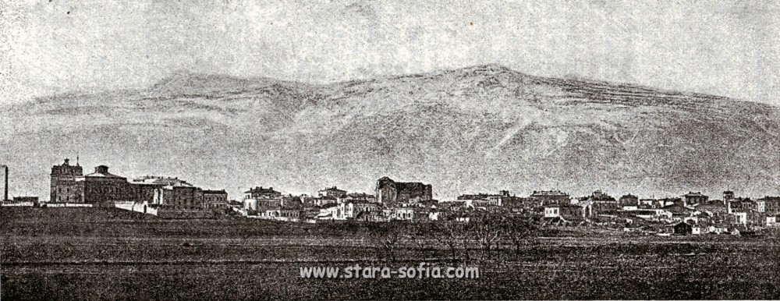
Столицата на България е София
Подготвила: студентка от Твеския държавен университет, програма: История на културното наследство на Русия и България
Крылова Д.А.

Slide 2
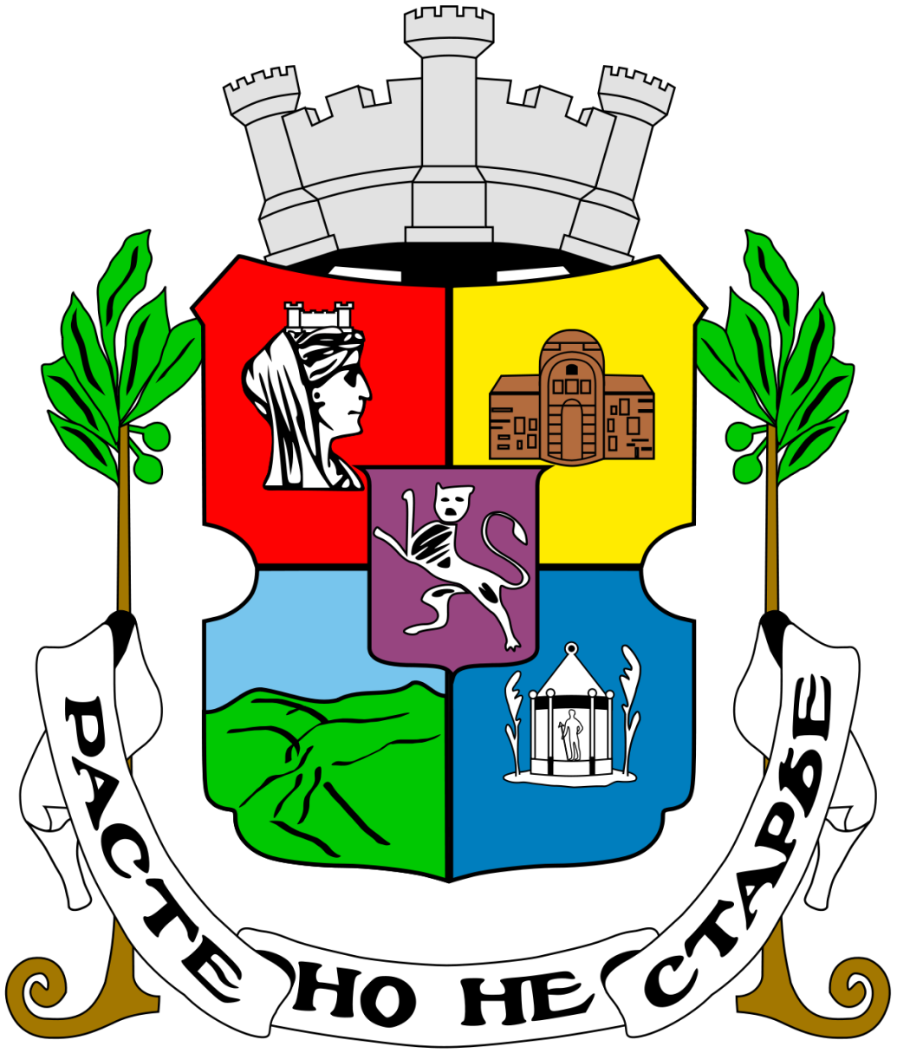
София е неповторим град и има повече от 7000-годишна история

Slide 3
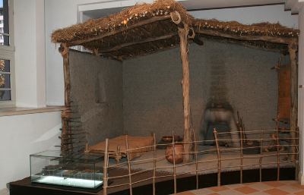
Историята на София
Неолитно-селище
Тя е древнито неолитно селище от VI – V хилядолетие преди Христа. Това е град на сердите тракийско племе. Наречен е от римляните Сердика. Градски център на Сердика не е променил местоположението си до днес.

Slide 4
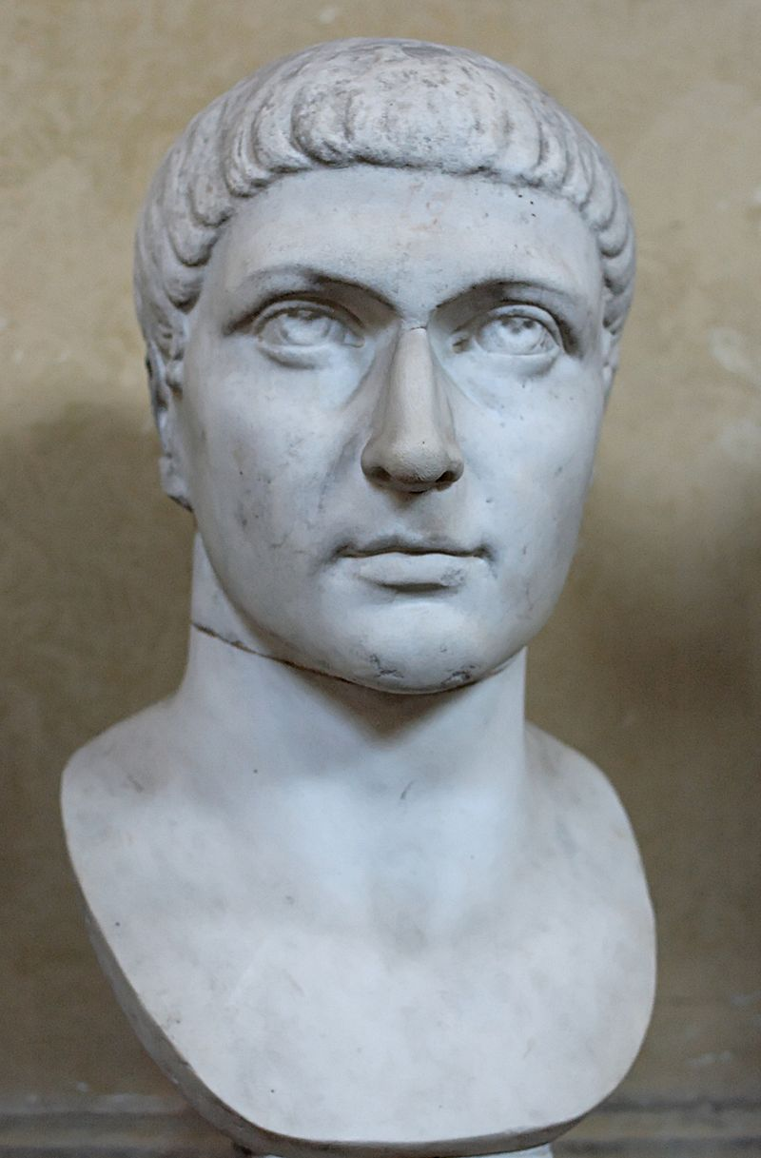
Историята на София
През април 311 г. император Константин Великий подготвил известния Едикт, на толерантността, разрешил християнското вероизповедание в Римската империя. Сердика се превръща в родината на Свободната Църква.
Константин Великий

Slide 5
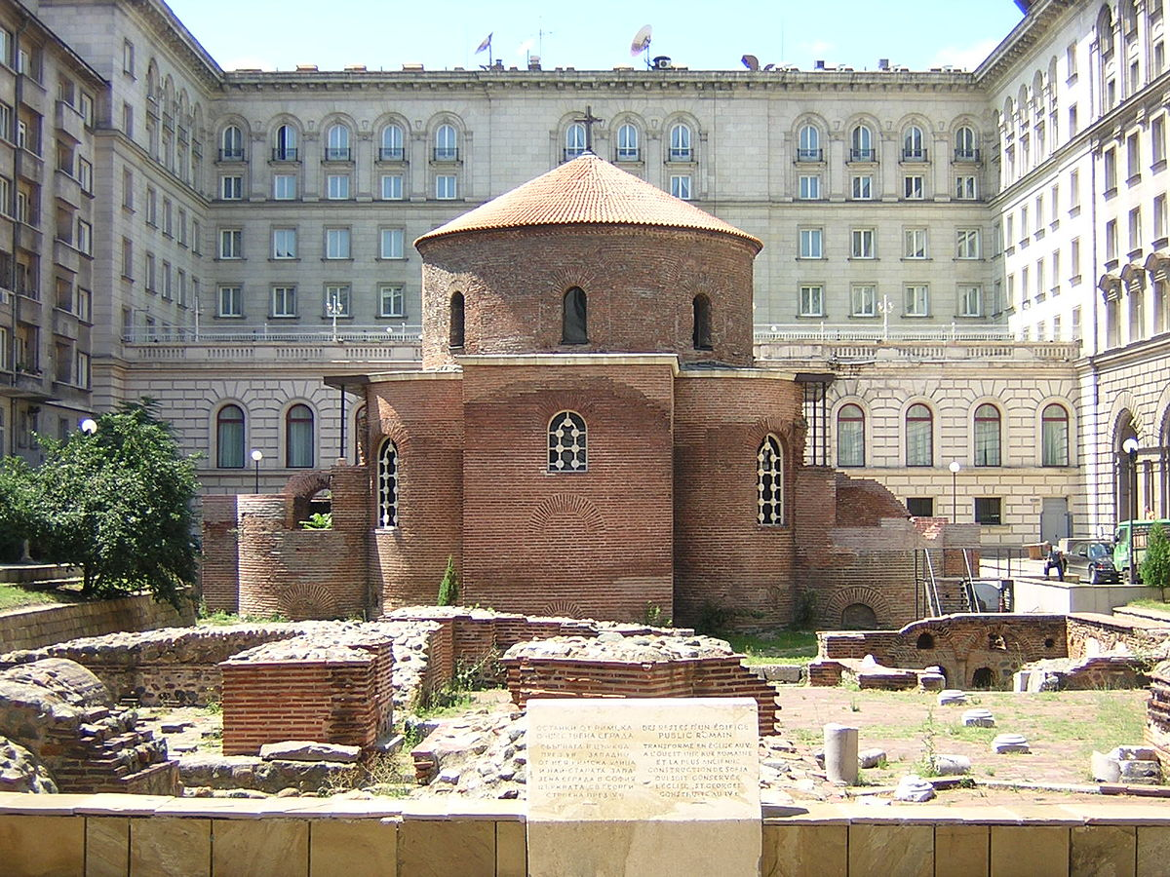
През 343 г. Сердика се провежда много важният Сердикийски събор. Дълго време той е определян като Вселенски. Вероятно той се е провел в имперския комплекс около Ротондата «Свети Георги».

Slide 6
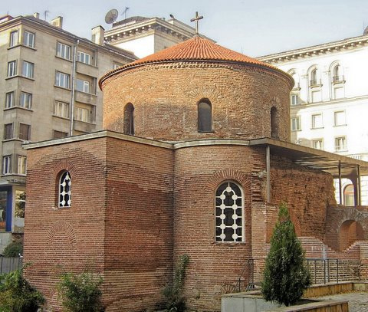
Свети Георги
Ротондата е била осветена около 330 г. Тя е най-старата запазена и действаща църква в София и най-древнита действаща църква в света. В този храм са запазени 5 слоя стенописи от 6-ти до 16-ти век.

Slide 7
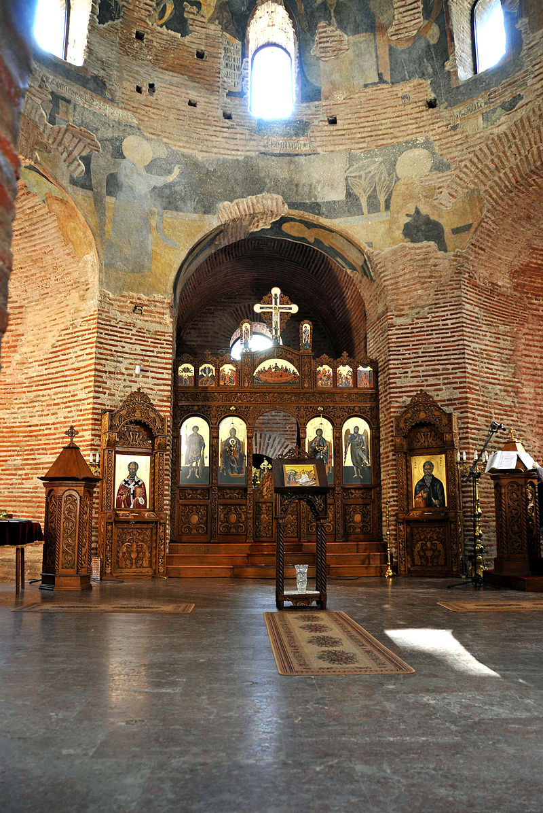
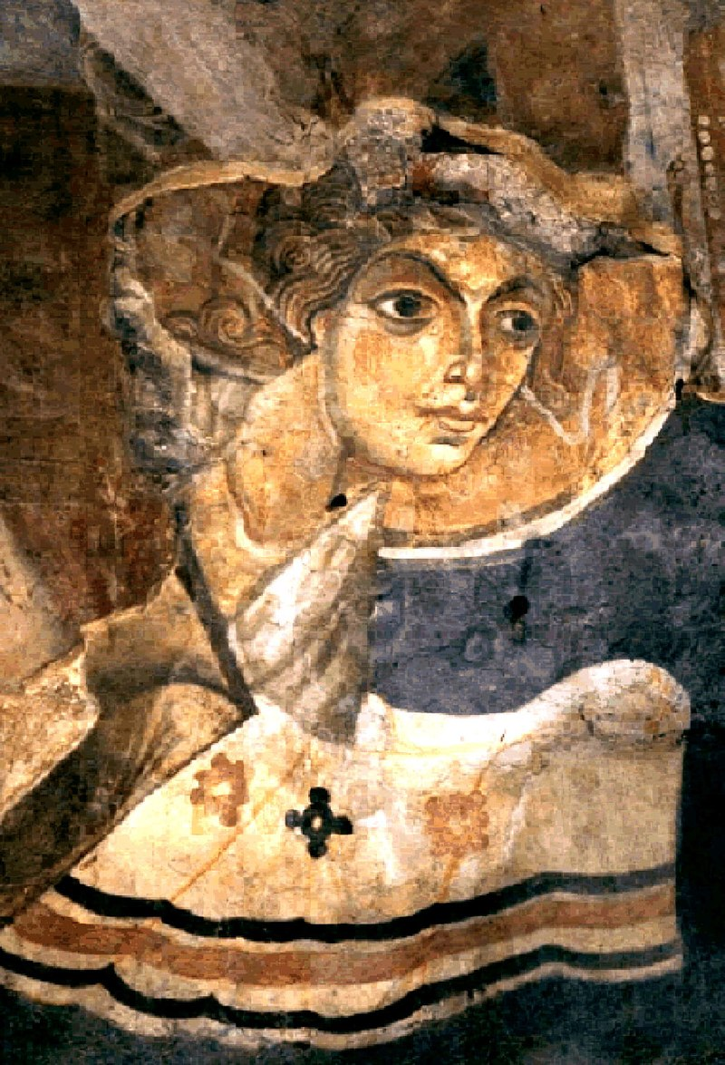
стенопис от първия български период 9 – 10 век
Интерьор на Ротондата с новия иконостас

Slide 8
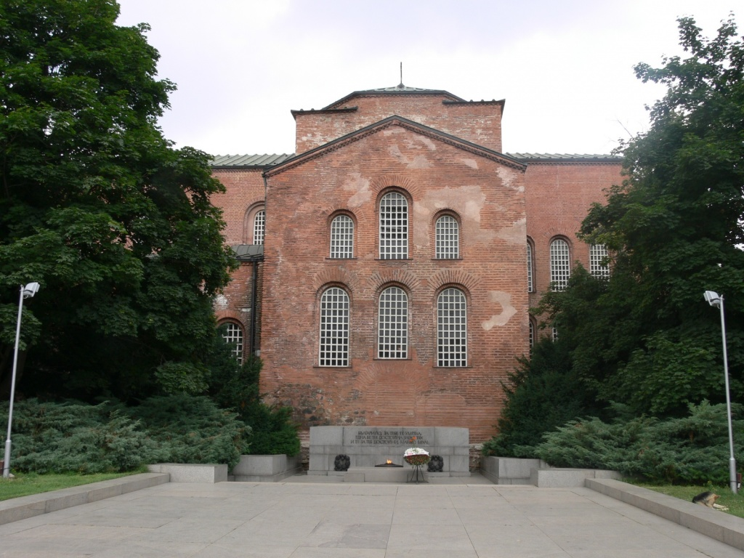
По времето на император Юстиниан I Велики (VI век) е построена базиликата «Света София»

Slide 9
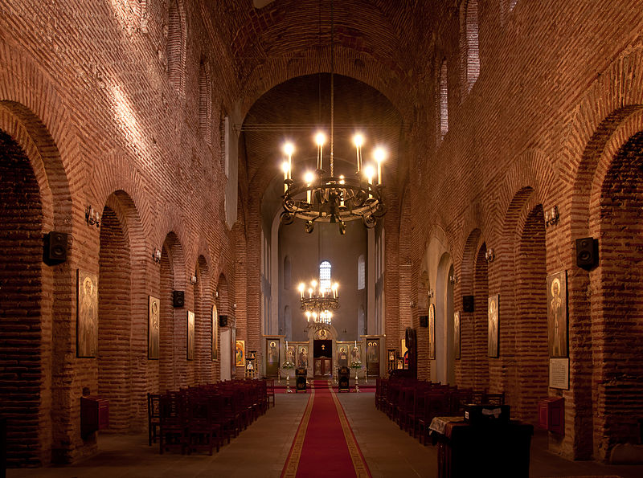
Света София
Интериор на църквата
Църквата построена е върху на четверти век. Базиликата „Света София” посветена на Светата Премъдрост Божия. Днешната църква има внушителен за времето си мащаб.

Slide 10
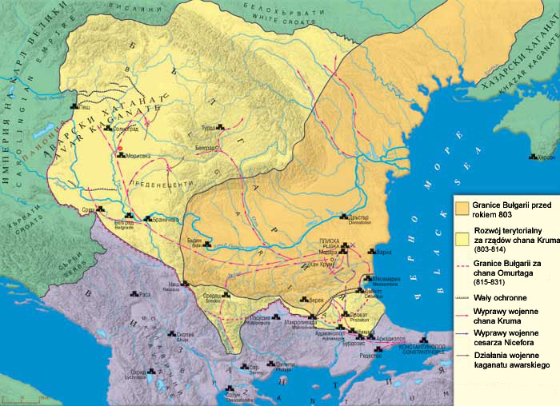
През 809 г. българският хан Крум завладява градът. Средец бил важен център на Първото българско царство.

Slide 11
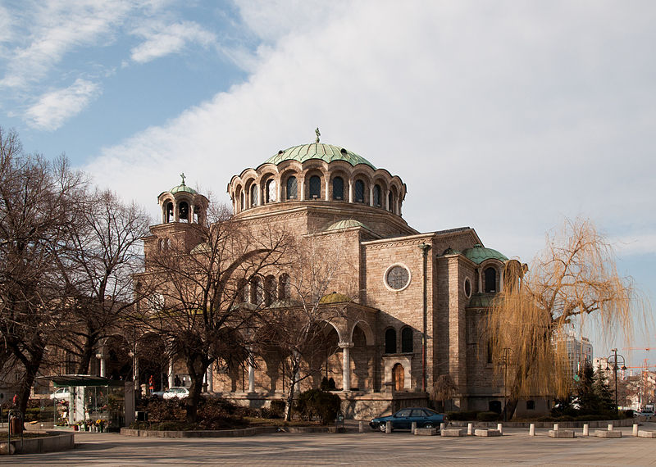
През 10 век е построена църква «Света Неделя». Църквата е наречена на Света Неделя, а истинското име е Кириаки Никомидийская. През втория и третия век. живее светица и великомъченица Кириаки.

Slide 12
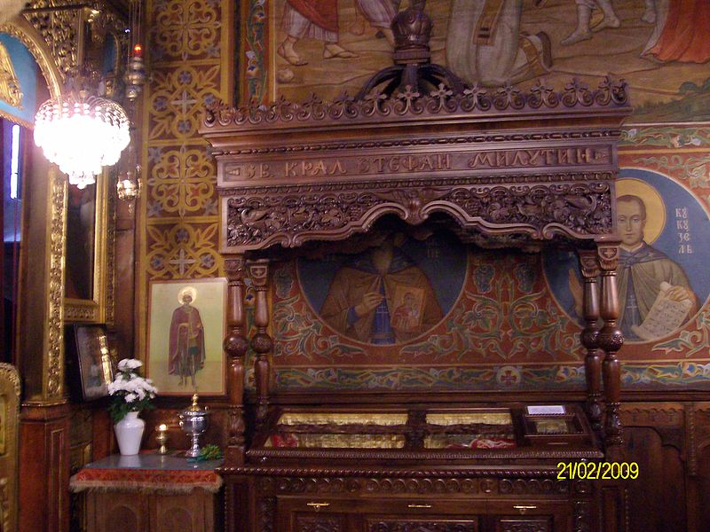
През XVIII век тя получава статута на "катедрала". Мощите на Стефан ІІ са преместени в църква. Църквата е наречена името "Свети крал". През средата на XIX век църквата е изгоряла и построена отново.
Света Неделя
Раклата с мощите на крал свети Стефан

Slide 13
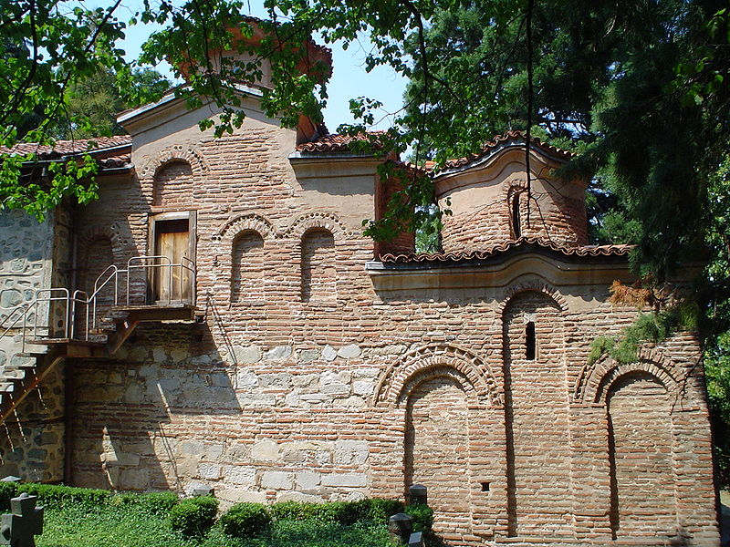
Важен паметник от това время е Боянската църква

Slide 14
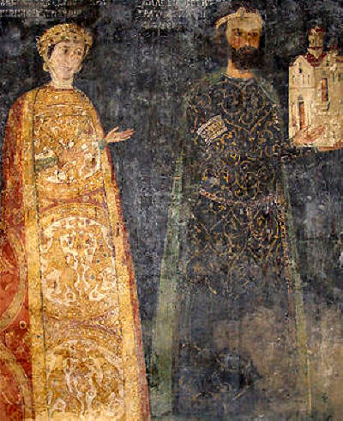
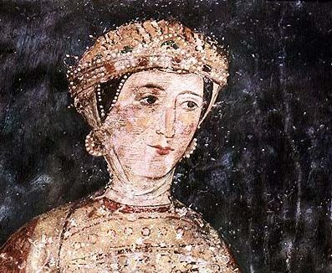
Боянската църква
ктиторски портрети от XIII век

Slide 15
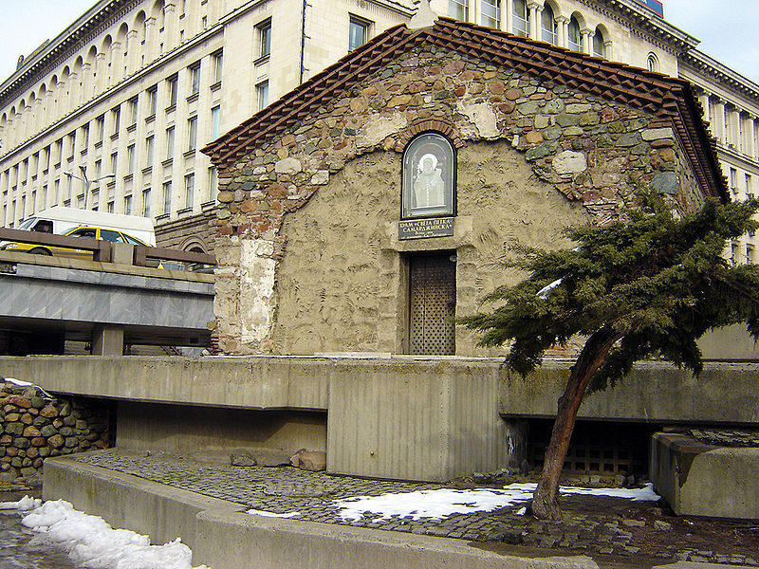
През 1382 г. София е превзета от османските завоеватели. От този период е построена църква Света Петка Самарджийская.

Slide 16
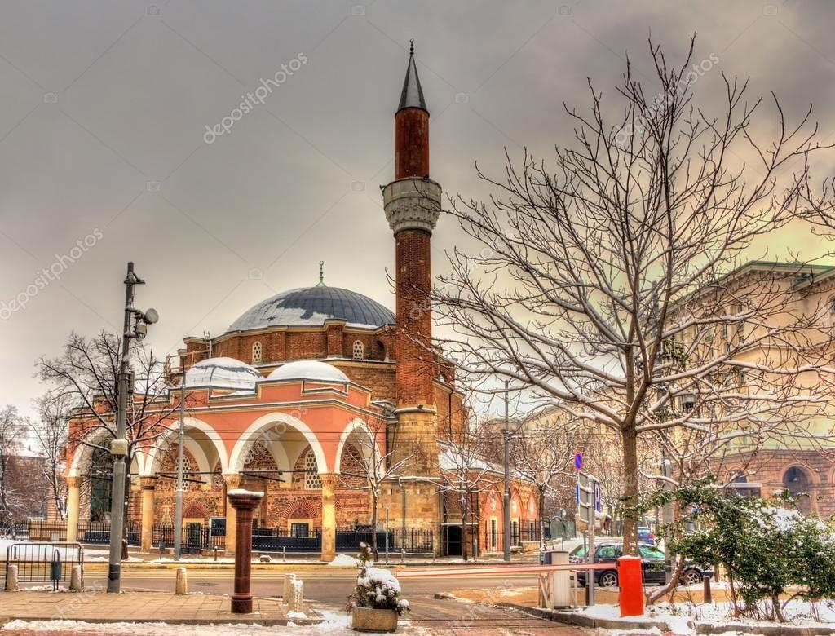
Паметник на османската архитектура е джамия Баня Баши. Джамия построена е 1567 година. Днес в София тя е единствената активна джамия.

Slide 17
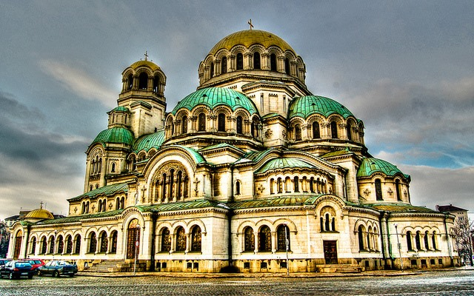
От това епоха е построен паметник на “Св. Александър Невски”. Храмът е построен в началото на 20-ти век. Храмът е осветен през 1924 г.

Slide 18
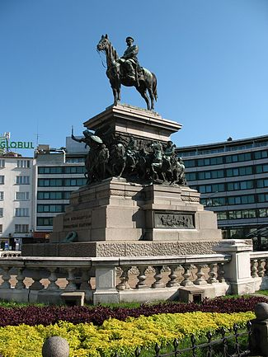
Паметникът на Царя-Освободител построен е в чест на Освобождението на България. Руския народ в лицето на руския император Александър II като символ на българската свобода.
Паметникът на Царя-Освободител

Slide 19
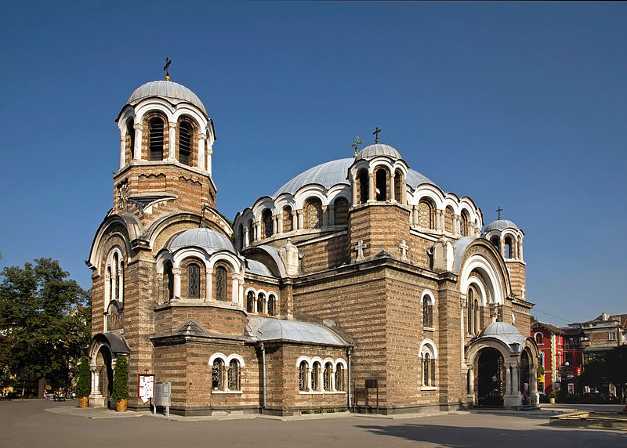
Църква «Свети Седмочисленици» е посветена на Светите Киррилл и Методий и техните ученици Климент, Наум, Горазд, Сава и Ангеларий. Построена през 1903 на мястото Черната джамия 1528.

Slide 20
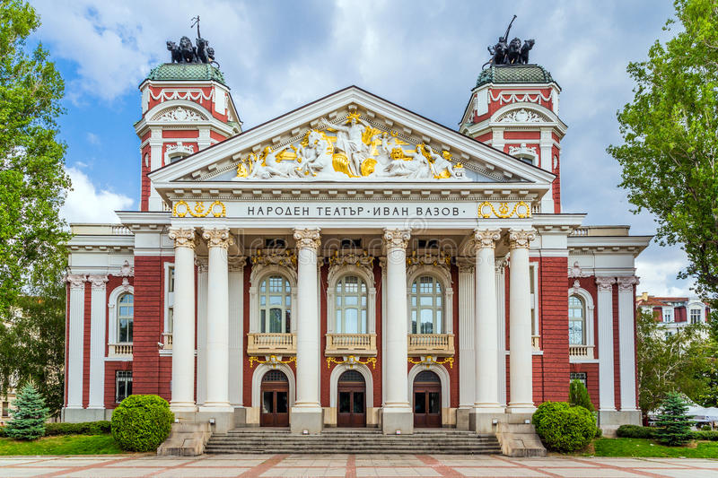
20
Народния театър в София е построен през 1907 година. Театърът носи името на класика поет и писател Иван Вазов.

Slide 21
Благодаря ви за вниманието!

